Slide 1


CAPÍTULO 1: FUNDAMENTOS DEL LENGUAJE C/C++
Margarita Zambrano, César Villacís, David Alvarado, Luis García, Kevin Topón, Margarita Villacís, Sofía Bayona, Luis Pastor
Universidad de las Fueras Armadas – ESPE
Quito, Ecuador
Universidad Politécnica Salesiana – UPS
Quito, Ecuador
Universidad Rey Juan Carlos – URJC
Madrid, España

Slide 2
Contenido
Fórmulas Matemáticas
Funciones de la Librería “cmath”
Problema 1.28. (Aplicación del uso de funciones matemáticas con las funciones cout y cin)
Problema 1.29. (Aplicación del uso de funciones matemáticas con las funciones printf y scanf)
Aplicaciones de las Funciones de la Librería “cmath”
Problema 1.30. (Cálculo del área y perímetro de un cuadrado utilizando cout y cin)
Problema 1.31. (Cálculo del área y perímetro de un cuadrado utilizando printf y scanf)
Problema 1.32. (Cálculo del área y perímetro de un rectángulo utilizando cout y cin)
Problema 1.33. (Cálculo del área y perímetro de un rectángulo utilizando printf y scanf)
Problema 1.34. (Cálculo del área y perímetro de un círculo utilizando cout y cin)
Problema 1.35. (Cálculo del área y perímetro de un círculo utilizando printf y scanf)
Problema 1.36. (Cálculo de la hipotenusa y de los ángulos de un triángulo rectángulo utilizando cout y cin)
Problema 1.37. (Cálculo de la hipotenusa y de los ángulos de un triángulo rectángulo utilizando printf y scanf)
Resumen
Referencias Bibliográficas

Slide 3
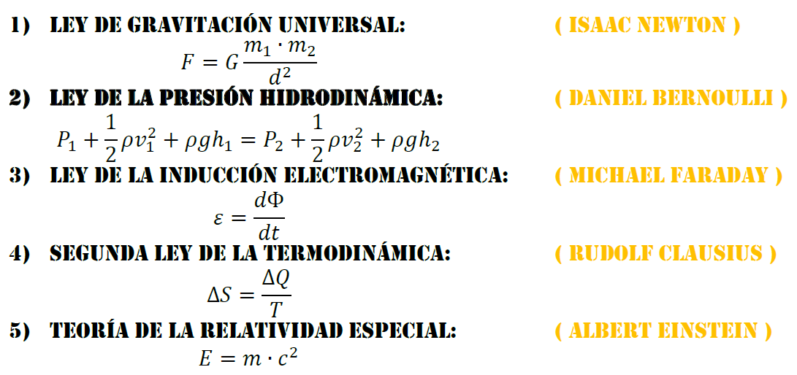
Fórmulas Matemáticas
Archivo de Cabecera cmath
Adicionalmente al uso de expresiones aritméticas, el C/C++ permite estructurar fórmulas matemáticas para diferentes propósitos como: calcular el área de un círculo, calcular el volumen de un cilindro, calcular el tiempo de vuelo de un proyectil que sigue una trayectoria parabólica, etc. Todos estos problemas y más, se resuelven utilizando fórmulas matemáticas (Granizo, E., 2016). El C/C++ para esto tiene una librería de funciones matemáticas que pertenecen al archivo de cabecera “cmath”. La Figura 1.25.1 muestra 5 de las ecuaciones consideradas que cambiaron el mundo (Guillen, M., 2000).
Figura 1.25.1. Cinco ecuaciones que cambiaron el mundo (Guillen, M., 2000).

Slide 4
Contenido
Fórmulas Matemáticas
Funciones de la Librería “cmath”
Problema 1.28. (Aplicación del uso de funciones matemáticas con las funciones cout y cin)
Problema 1.29. (Aplicación del uso de funciones matemáticas con las funciones printf y scanf)
Aplicaciones de las Funciones de la Librería “cmath”
Problema 1.30. (Cálculo del área y perímetro de un cuadrado utilizando cout y cin)
Problema 1.31. (Cálculo del área y perímetro de un cuadrado utilizando printf y scanf)
Problema 1.32. (Cálculo del área y perímetro de un rectángulo utilizando cout y cin)
Problema 1.33. (Cálculo del área y perímetro de un rectángulo utilizando printf y scanf)
Problema 1.34. (Cálculo del área y perímetro de un círculo utilizando cout y cin)
Problema 1.35. (Cálculo del área y perímetro de un círculo utilizando printf y scanf)
Problema 1.36. (Cálculo de la hipotenusa y de los ángulos de un triángulo rectángulo utilizando cout y cin)
Problema 1.37. (Cálculo de la hipotenusa y de los ángulos de un triángulo rectángulo utilizando printf y scanf)
Resumen
Referencias Bibliográficas

Slide 5
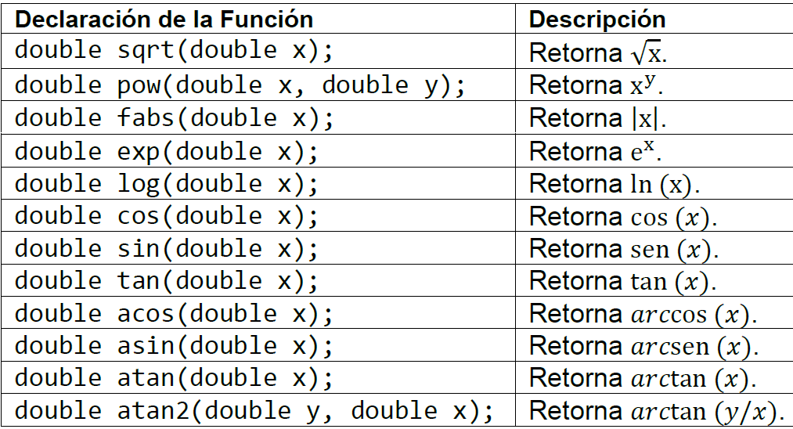
Fórmulas Matemáticas
Funciones de la Librería cmath
Como se mencionó en la sección 1.2.1, la librería “cmath” es un alias de “math.h” o la Librería de Encabezado de Funciones Matemáticas (Math Library Header), que es una librería que tiene funciones para realizar operaciones matemáticas básicas, tales como: funciones trigonométricas, funciones exponenciales, funciones logarítmicas, funciones para calcular la raíz cuadrada, funciones para calcular el valor absoluto de un número, etc., (Luna, F., 2004). La Tabla 1.10 resume algunas de las funciones matemáticas más comúnmente utilizadas:
Tabla 1.10. Algunas de las Funciones Matemáticas de la Librería “cmath”.

Slide 6
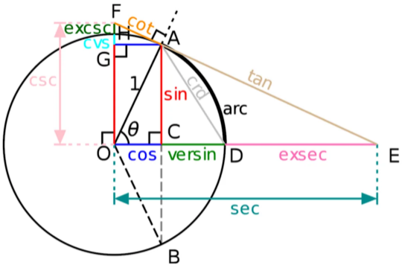
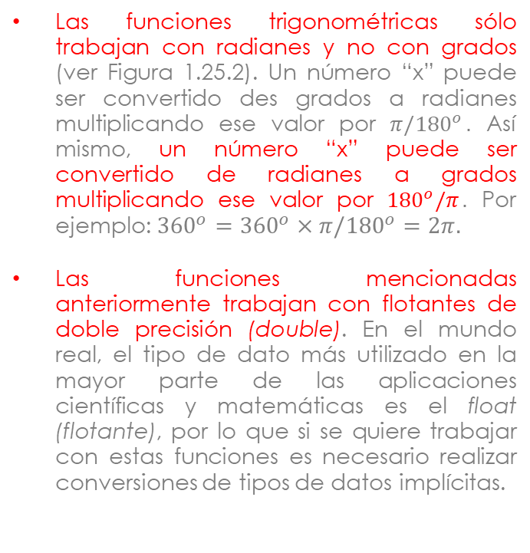
Fórmulas Matemáticas
Funciones Trigonométricas de la Librería cmath
Las funciones trigonométricas sólo trabajan con radianes y no con grados (ver Figura 1.25.2). Un número “x” puede ser convertido des grados a radianes multiplicando ese valor por ${π/180}^{o}$. Así mismo, un número “x” puede ser convertido de radianes a grados multiplicando ese valor por ${180}^{o}/π$. Por ejemplo: ${{{360}^{o}=360}^{o}×π/180}^{o}=2π.$
Las funciones mencionadas anteriormente trabajan con flotantes de doble precisión (double). En el mundo real, el tipo de dato más utilizado en la mayor parte de las aplicaciones científicas y matemáticas es el float (flotante), por lo que si se quiere trabajar con estas funciones es necesario realizar conversiones de tipos de datos implícitas.
Figura 1.25.2. Funciones Trigonométricas de la Librería “cmath”.
Fuente: https://www.reddit.com/r/math/comments/9z1vlb/geometric_representations_of_trigonomic_functions/?tl=es-419.

Slide 7
Contenido
Fórmulas Matemáticas
Funciones de la Librería “cmath”
Problema 1.28. (Aplicación del uso de funciones matemáticas con las funciones cout y cin)
Problema 1.29. (Aplicación del uso de funciones matemáticas con las funciones printf y scanf)
Aplicaciones de las Funciones de la Librería “cmath”
Problema 1.30. (Cálculo del área y perímetro de un cuadrado utilizando cout y cin)
Problema 1.31. (Cálculo del área y perímetro de un cuadrado utilizando printf y scanf)
Problema 1.32. (Cálculo del área y perímetro de un rectángulo utilizando cout y cin)
Problema 1.33. (Cálculo del área y perímetro de un rectángulo utilizando printf y scanf)
Problema 1.34. (Cálculo del área y perímetro de un círculo utilizando cout y cin)
Problema 1.35. (Cálculo del área y perímetro de un círculo utilizando printf y scanf)
Problema 1.36. (Cálculo de la hipotenusa y de los ángulos de un triángulo rectángulo utilizando cout y cin)
Problema 1.37. (Cálculo de la hipotenusa y de los ángulos de un triángulo rectángulo utilizando printf y scanf)
Resumen
Referencias Bibliográficas

Slide 8
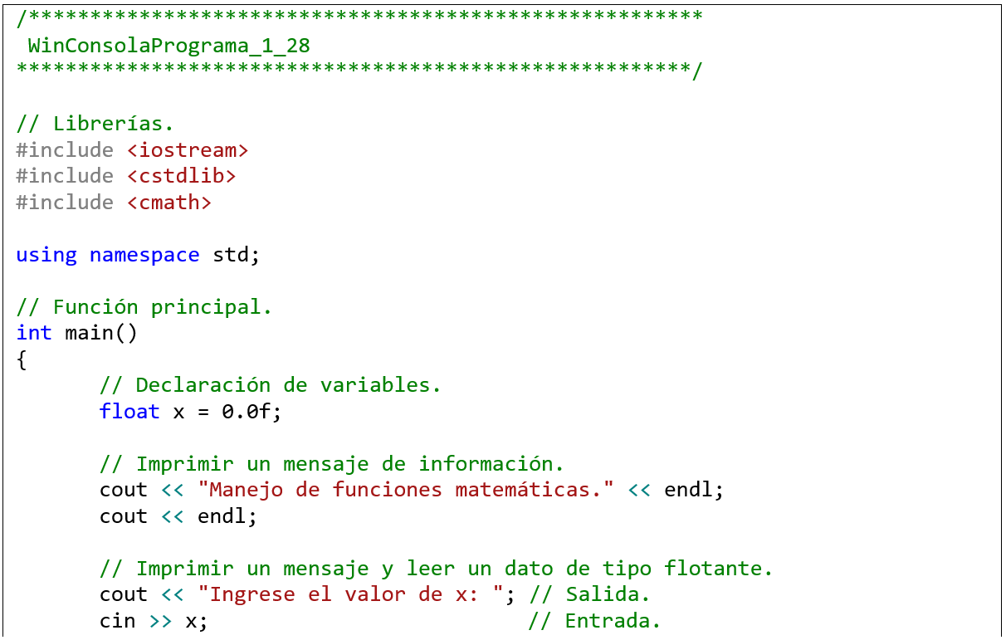
Fórmulas Matemáticas
Problema 1.28
Escribir un programa que permita probar el uso de al menos seis de las doce funciones matemáticas de la Tabla 1.10, utilizando las funciones “cout” y “cin”.
Programa 1.28: Código del programa.

Slide 9
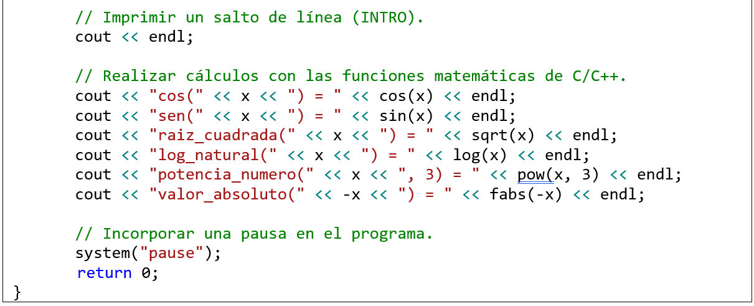
Fórmulas Matemáticas
Problema 1.28
Escribir un programa que permita probar el uso de al menos seis de las doce funciones matemáticas de la Tabla 1.10, utilizando las funciones “cout” y “cin”.
Programa 1.28: Código del programa.

Slide 10
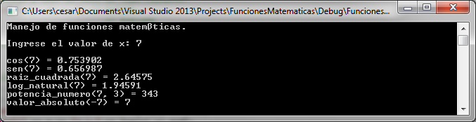
Fórmulas Matemáticas
Problema 1.28
Como se puede ver en este programa, la única entrada es el valor de “x”, para lo cual utilizamos la función “cin” que permite leer un dato de manera individual:
cin >> x;
Luego nosotros calculamos y desplegamos el valor del cos(x), el valor del sen(x), el valor de la raíz cuadrada de “x”, el valor del logaritmo natural de “x”, la potencia de “x” elevado al cubo y el valor absoluto de “x” negativo:
cout << "cos(" << x << ") = " << cos(x) << endl;
cout << "sen(" << x << ") = " << sin(x) << endl;
cout << "raiz_cuadrada(" << x << ") = " << sqrt(x) << endl;
cout << "log_natural(" << x << ") = " << log(x) << endl;
cout << "potencia_numero(" << x << ", 3) = " << pow(x, 3) << endl;
cout << "valor_absoluto(" << -x << ") = " << fabs(-x) << endl;
Salida 1.28: Salida del programa.

Slide 11
Contenido
Fórmulas Matemáticas
Funciones de la Librería “cmath”
Problema 1.28. (Aplicación del uso de funciones matemáticas con las funciones cout y cin)
Problema 1.29. (Aplicación del uso de funciones matemáticas con las funciones printf y scanf)
Aplicaciones de las Funciones de la Librería “cmath”
Problema 1.30. (Cálculo del área y perímetro de un cuadrado utilizando cout y cin)
Problema 1.31. (Cálculo del área y perímetro de un cuadrado utilizando printf y scanf)
Problema 1.32. (Cálculo del área y perímetro de un rectángulo utilizando cout y cin)
Problema 1.33. (Cálculo del área y perímetro de un rectángulo utilizando printf y scanf)
Problema 1.34. (Cálculo del área y perímetro de un círculo utilizando cout y cin)
Problema 1.35. (Cálculo del área y perímetro de un círculo utilizando printf y scanf)
Problema 1.36. (Cálculo de la hipotenusa y de los ángulos de un triángulo rectángulo utilizando cout y cin)
Problema 1.37. (Cálculo de la hipotenusa y de los ángulos de un triángulo rectángulo utilizando printf y scanf)
Resumen
Referencias Bibliográficas

Slide 12
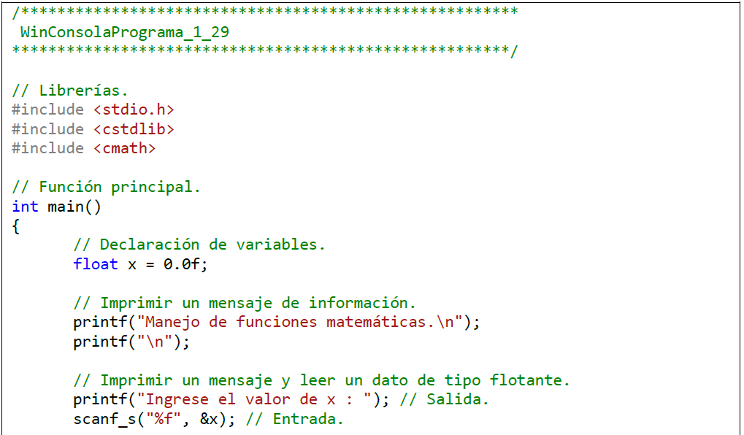
Fórmulas Matemáticas
Problema 1.29
Escribir un programa que permita probar el uso de al menos seis de las doce funciones matemáticas de la Tabla 1.10, utilizando las funciones “printf” y “scanf”.
Programa 1.29: Código del programa.

Slide 13
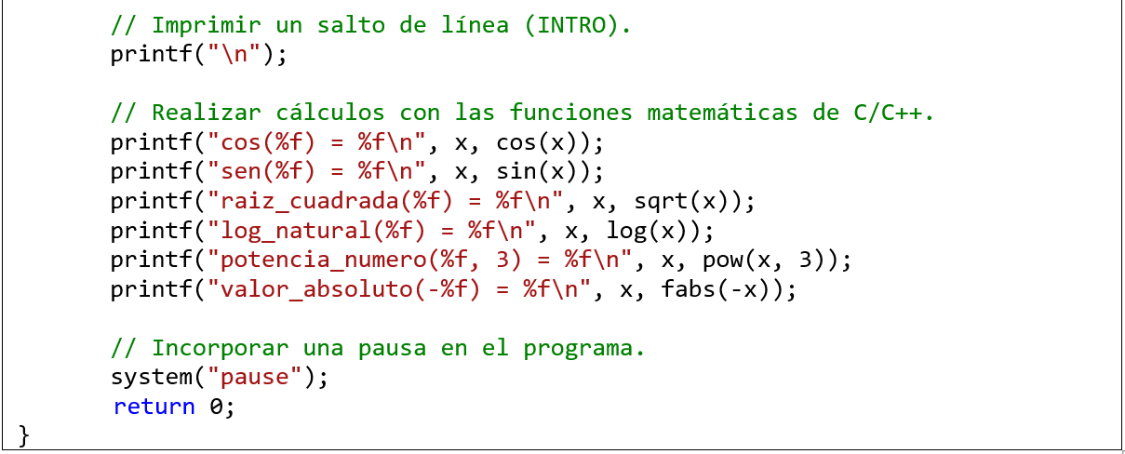
Fórmulas Matemáticas
Problema 1.29
Escribir un programa que permita probar el uso de al menos seis de las doce funciones matemáticas de la Tabla 1.10, utilizando las funciones “printf” y “scanf”.
Programa 1.28: Código del programa.

Slide 14
Fórmulas Matemáticas
Problema 1.29
Como se puede ver en este programa, la única entrada es el valor de “x”, para lo cual utilizamos la función “scanf_s” que permite leer un dato, donde se utiliza el especificador de formato “%f” y la dirección de la variable “x” manipulada por el operador “&”:
scanf_s("%f", &x);
Luego nosotros calculamos y desplegamos el valor del cos(x), el valor del sen(x), el valor de la raíz cuadrada de “x”, el valor del logaritmo natural de “x”, la potencia de “x” elevado al cubo y el valor absoluto de “x” negativo:
printf("cos(%f) = %f\n", x, cos(x));
printf("sen(%f) = %f\n", x, sin(x));
printf("raiz_cuadrada(%f) = %f\n", x, sqrt(x));
printf("log_natural(%f) = %f\n", x, log(x));
printf("potencia_numero(%f, 3) = %f\n", x, pow(x, 3));
printf("valor_absoluto(-%f) = %f\n", x, fabs(-x));
Salida 1.29: Salida del programa.

Slide 15
Contenido
Fórmulas Matemáticas
Funciones de la Librería “cmath”
Problema 1.28. (Aplicación del uso de funciones matemáticas con las funciones cout y cin)
Problema 1.29. (Aplicación del uso de funciones matemáticas con las funciones printf y scanf)
Aplicaciones de las Funciones de la Librería “cmath”
Problema 1.30. (Cálculo del área y perímetro de un cuadrado utilizando cout y cin)
Problema 1.31. (Cálculo del área y perímetro de un cuadrado utilizando printf y scanf)
Problema 1.32. (Cálculo del área y perímetro de un rectángulo utilizando cout y cin)
Problema 1.33. (Cálculo del área y perímetro de un rectángulo utilizando printf y scanf)
Problema 1.34. (Cálculo del área y perímetro de un círculo utilizando cout y cin)
Problema 1.35. (Cálculo del área y perímetro de un círculo utilizando printf y scanf)
Problema 1.36. (Cálculo de la hipotenusa y de los ángulos de un triángulo rectángulo utilizando cout y cin)
Problema 1.37. (Cálculo de la hipotenusa y de los ángulos de un triángulo rectángulo utilizando printf y scanf)
Resumen
Referencias Bibliográficas

Slide 16

Aplicaciones de las Funciones de la Librería “cmath”
A continuación, se presentan algunos problemas que muestran el uso de las funciones matemáticas de la librería “cmath” enfocadas al área de Matemáticas, Geometría, y Trigonometría, donde se utilizarán las Funciones de Entrada y Salida de Datos estudiadas previamente.
Figura 1.25.3. Aplicaciones de las Funciones de la Librería “cmath”.
Fuente: https://primerospasosparaprogramar.wordpress.com/2011/04/08/programacion-en-c-la-libreria-cmath/.

Slide 17
Contenido
Fórmulas Matemáticas
Funciones de la Librería “cmath”
Problema 1.28. (Aplicación del uso de funciones matemáticas con las funciones cout y cin)
Problema 1.29. (Aplicación del uso de funciones matemáticas con las funciones printf y scanf)
Aplicaciones de las Funciones de la Librería “cmath”
Problema 1.30. (Cálculo del área y perímetro de un cuadrado utilizando cout y cin)
Problema 1.31. (Cálculo del área y perímetro de un cuadrado utilizando printf y scanf)
Problema 1.32. (Cálculo del área y perímetro de un rectángulo utilizando cout y cin)
Problema 1.33. (Cálculo del área y perímetro de un rectángulo utilizando printf y scanf)
Problema 1.34. (Cálculo del área y perímetro de un círculo utilizando cout y cin)
Problema 1.35. (Cálculo del área y perímetro de un círculo utilizando printf y scanf)
Problema 1.36. (Cálculo de la hipotenusa y de los ángulos de un triángulo rectángulo utilizando cout y cin)
Problema 1.37. (Cálculo de la hipotenusa y de los ángulos de un triángulo rectángulo utilizando printf y scanf)
Resumen
Referencias Bibliográficas

Slide 18
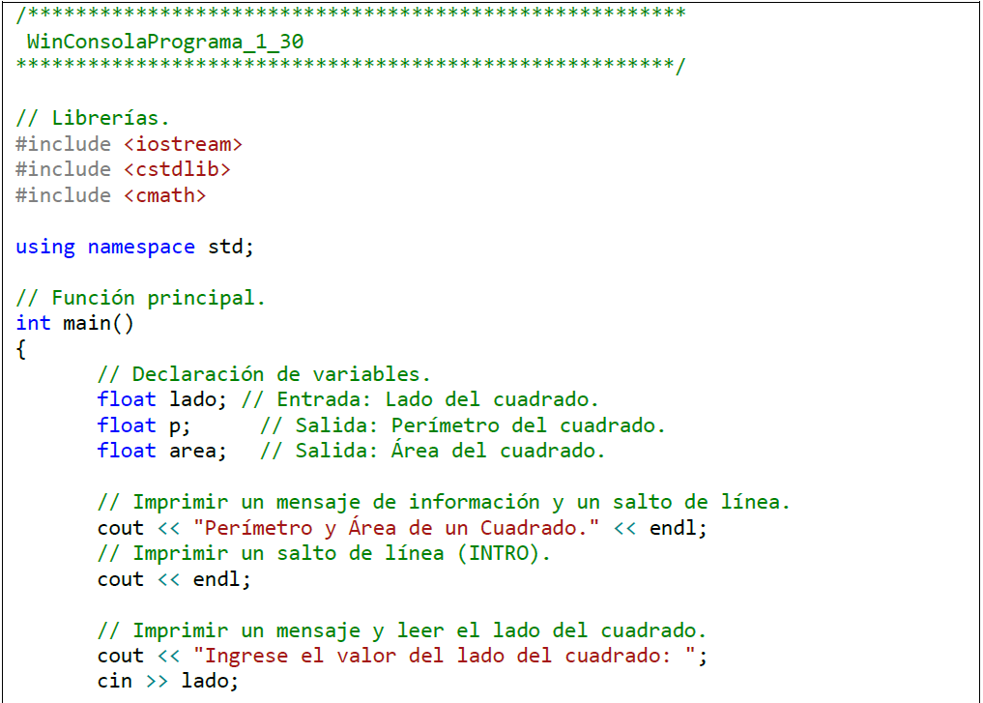

Aplicaciones de las Funciones de la Librería cmath
Problema 1.30
Escribir un programa que calcule el área y el perímetro de un cuadrado, utilizando las funciones “cout”, “cin” y las siguientes fórmulas matemáticas. Siendo “l” el valor del lado del cuadrado. Además, trabajar con valores flotantes y con las funciones matemáticas de la librería “cmath”.
Programa 1.30: Código del programa.

Slide 19
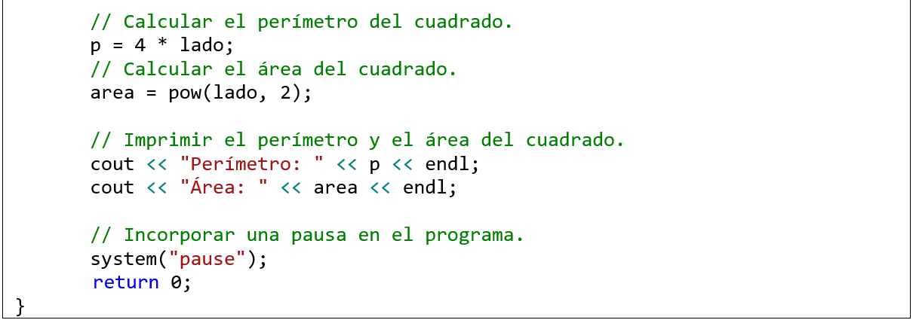
Aplicaciones de las Funciones de la Librería cmath
Problema 1.30
Escribir un programa que calcule el área y el perímetro de un cuadrado, utilizando las funciones “cout”, “cin” y las siguientes fórmulas matemáticas. Siendo “l” el valor del lado del cuadrado. Además, trabajar con valores flotantes y con las funciones matemáticas de la librería “cmath”.
Programa 1.30: Código del programa.

Slide 20
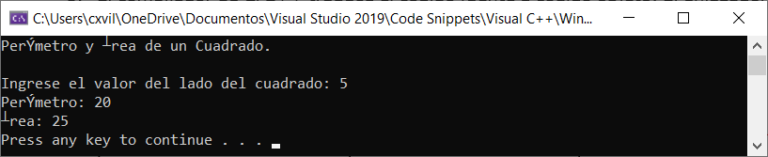
Aplicaciones de las Funciones de la Librería cmath
Problema 1.30
Como se puede ver en este programa, la única entrada es el valor del “lado” del cuadrado, para lo cual utilizamos la función “cin” que permite leer un dato de manera individual:
cin >> lado;
Luego nosotros calculamos y desplegamos el valor del perímetro y del área del cuadrado:
// Calcular el perímetro del cuadrado.
p = 4 * lado;
// Calcular el área del cuadrado.
area = pow(lado, 2);
// Imprimir el perímetro y el área del cuadrado.
cout << "Perímetro: " << p << endl;
cout << "Área: " << area << endl;
Salida 1.30: Salida del programa.

Slide 21
Contenido
Fórmulas Matemáticas
Funciones de la Librería “cmath”
Problema 1.28. (Aplicación del uso de funciones matemáticas con las funciones cout y cin)
Problema 1.29. (Aplicación del uso de funciones matemáticas con las funciones printf y scanf)
Aplicaciones de las Funciones de la Librería “cmath”
Problema 1.30. (Cálculo del área y perímetro de un cuadrado utilizando cout y cin)
Problema 1.31. (Cálculo del área y perímetro de un cuadrado utilizando printf y scanf)
Problema 1.32. (Cálculo del área y perímetro de un rectángulo utilizando cout y cin)
Problema 1.33. (Cálculo del área y perímetro de un rectángulo utilizando printf y scanf)
Problema 1.34. (Cálculo del área y perímetro de un círculo utilizando cout y cin)
Problema 1.35. (Cálculo del área y perímetro de un círculo utilizando printf y scanf)
Problema 1.36. (Cálculo de la hipotenusa y de los ángulos de un triángulo rectángulo utilizando cout y cin)
Problema 1.37. (Cálculo de la hipotenusa y de los ángulos de un triángulo rectángulo utilizando printf y scanf)
Resumen
Referencias Bibliográficas

Slide 22
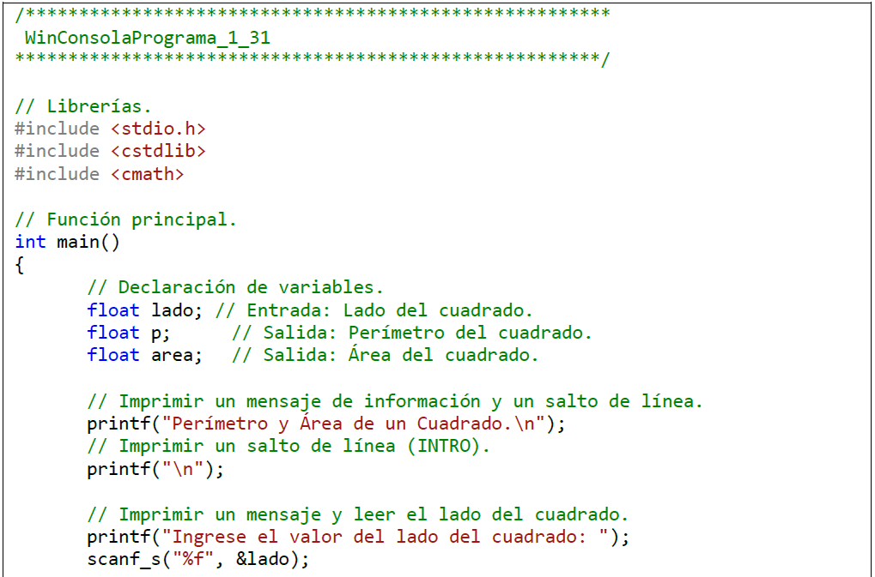
Aplicaciones de las Funciones de la Librería cmath
Problema 1.31
Escribir un programa que calcule el área y el perímetro de un cuadrado, utilizando las funciones “printf”, “scanf” y las siguientes fórmulas matemáticas. Siendo “l” el valor del lado del cuadrado. Además, trabajar con valores flotantes y con las funciones matemáticas de la librería “cmath”.
Programa 1.31: Código del programa.

Slide 23
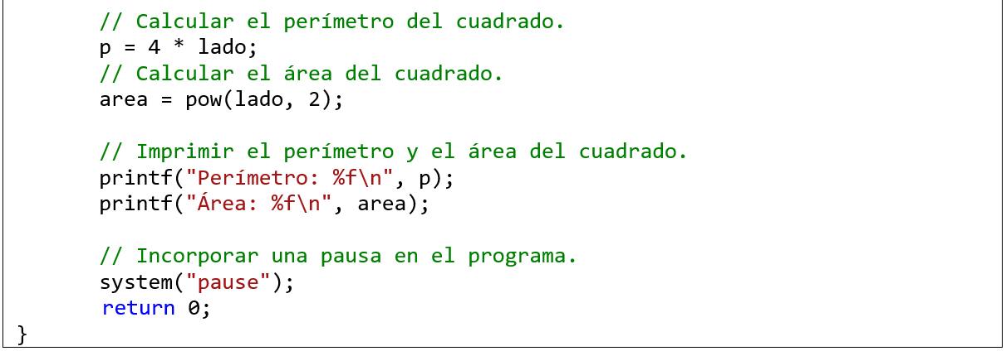
Aplicaciones de las Funciones de la Librería cmath
Problema 1.31
Escribir un programa que calcule el área y el perímetro de un cuadrado, utilizando las funciones “printf”, “scanf” y las siguientes fórmulas matemáticas. Siendo “l” el valor del lado del cuadrado. Además, trabajar con valores flotantes y con las funciones matemáticas de la librería “cmath”.
Programa 1.31: Código del programa.

Slide 24
Aplicaciones de las Funciones de la Librería cmath
Problema 1.31
Como se puede ver en este programa, la única entrada es el valor del lado del cuadrado representada por la variable “lado”, para lo cual utilizamos la función “scanf_s” que permite leer un dato, donde se utiliza el especificador de formato “%f” y la dirección de la variable “lado” manipulada por el operador “&”:
scanf_s("%f", &lado);
Luego nosotros calculamos y desplegamos el valor del perímetro y del área del cuadrado:
// Calcular el perímetro del cuadrado.
p = 4 * lado;
// Calcular el área del cuadrado.
area = pow(lado, 2);
// Imprimir el perímetro y el área del cuadrado.
printf("Perímetro: %f\n", p);
printf("Área: %f\n", area);
Salida 1.31: Salida del programa.

Slide 25
Contenido
Fórmulas Matemáticas
Funciones de la Librería “cmath”
Problema 1.28. (Aplicación del uso de funciones matemáticas con las funciones cout y cin)
Problema 1.29. (Aplicación del uso de funciones matemáticas con las funciones printf y scanf)
Aplicaciones de las Funciones de la Librería “cmath”
Problema 1.30. (Cálculo del área y perímetro de un cuadrado utilizando cout y cin)
Problema 1.31. (Cálculo del área y perímetro de un cuadrado utilizando printf y scanf)
Problema 1.32. (Cálculo del área y perímetro de un rectángulo utilizando cout y cin)
Problema 1.33. (Cálculo del área y perímetro de un rectángulo utilizando printf y scanf)
Problema 1.34. (Cálculo del área y perímetro de un círculo utilizando cout y cin)
Problema 1.35. (Cálculo del área y perímetro de un círculo utilizando printf y scanf)
Problema 1.36. (Cálculo de la hipotenusa y de los ángulos de un triángulo rectángulo utilizando cout y cin)
Problema 1.37. (Cálculo de la hipotenusa y de los ángulos de un triángulo rectángulo utilizando printf y scanf)
Resumen
Referencias Bibliográficas

Slide 26
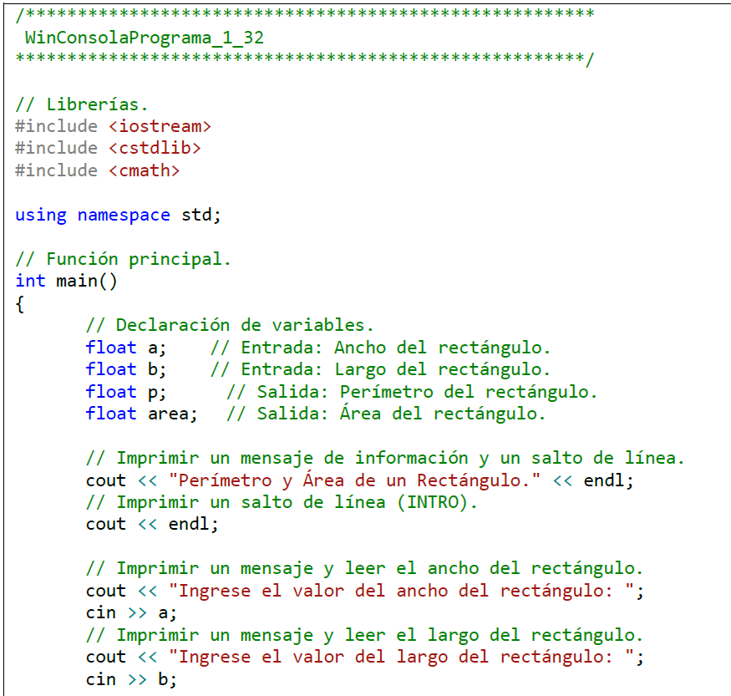

Aplicaciones de las Funciones de la Librería cmath
Problema 1.32
Escribir un programa que calcule el área y el perímetro de un rectángulo, utilizando las funciones “cout”, “cin” y las siguientes fórmulas matemáticas. Siendo “a” y “b” los valores de los lados del rectángulo. (Trabajar con valores flotantes).
Programa 1.32: Código del programa.

Slide 27
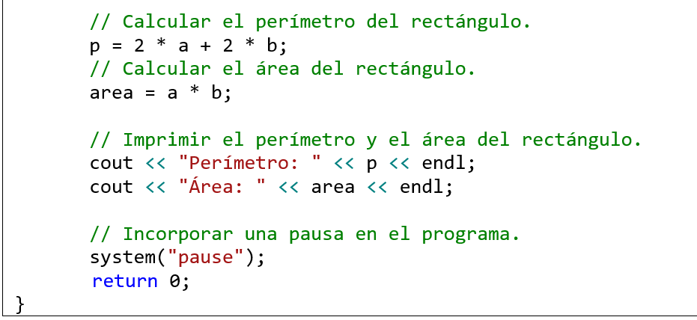
Aplicaciones de las Funciones de la Librería cmath
Problema 1.32
Escribir un programa que calcule el área y el perímetro de un rectángulo, utilizando las funciones “cout”, “cin” y las siguientes fórmulas matemáticas. Siendo “a” y “b” los valores de los lados del rectángulo. (Trabajar con valores flotantes).
Programa 1.32: Código del programa.

Slide 28
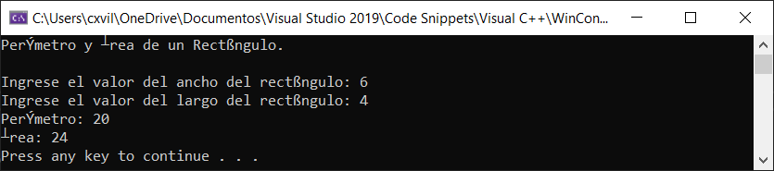
Aplicaciones de las Funciones de la Librería cmath
Problema 1.32
Como se puede ver en este programa, hay dos entradas que son los valores del ancho “a” y el largo “b” del rectángulo, para lo cual utilizamos la función “cin” que permite leer un dato de manera individual:
cin >> a;
cin >> b;
Luego nosotros calculamos y desplegamos el valor del perímetro y del área del rectángulo:
// Calcular el perímetro del rectángulo.
p = 2 * a + 2 * b;
// Calcular el área del rectángulo.
area = a * b;
// Imprimir el perímetro y el área del rectángulo.
cout << "Perímetro: " << p << endl;
cout << "Área: " << area << endl;
Salida 1.32: Salida del programa.

Slide 29
Contenido
Fórmulas Matemáticas
Funciones de la Librería “cmath”
Problema 1.28. (Aplicación del uso de funciones matemáticas con las funciones cout y cin)
Problema 1.29. (Aplicación del uso de funciones matemáticas con las funciones printf y scanf)
Aplicaciones de las Funciones de la Librería “cmath”
Problema 1.30. (Cálculo del área y perímetro de un cuadrado utilizando cout y cin)
Problema 1.31. (Cálculo del área y perímetro de un cuadrado utilizando printf y scanf)
Problema 1.32. (Cálculo del área y perímetro de un rectángulo utilizando cout y cin)
Problema 1.33. (Cálculo del área y perímetro de un rectángulo utilizando printf y scanf)
Problema 1.34. (Cálculo del área y perímetro de un círculo utilizando cout y cin)
Problema 1.35. (Cálculo del área y perímetro de un círculo utilizando printf y scanf)
Problema 1.36. (Cálculo de la hipotenusa y de los ángulos de un triángulo rectángulo utilizando cout y cin)
Problema 1.37. (Cálculo de la hipotenusa y de los ángulos de un triángulo rectángulo utilizando printf y scanf)
Resumen
Referencias Bibliográficas

Slide 30
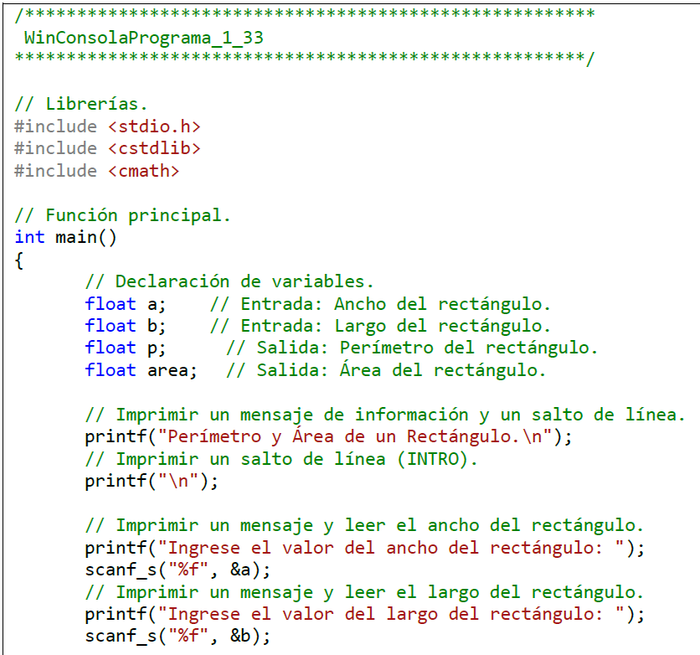
Aplicaciones de las Funciones de la Librería cmath
Problema 1.33
Escribir un programa que calcule el área y el perímetro de un rectángulo, utilizando las funciones “printf”, “scanf” y las siguientes fórmulas matemáticas. Siendo “a” y “b” los valores de los lados del rectángulo. (Trabajar con valores flotantes).
Programa 1.33: Código del programa.

Slide 31
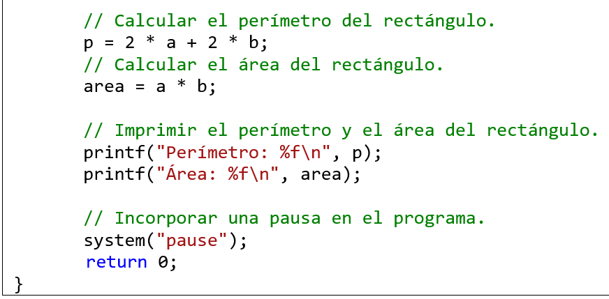
Aplicaciones de las Funciones de la Librería cmath
Problema 1.33
Escribir un programa que calcule el área y el perímetro de un rectángulo, utilizando las funciones “printf”, “scanf” y las siguientes fórmulas matemáticas. Siendo “a” y “b” los valores de los lados del rectángulo. (Trabajar con valores flotantes).
Programa 1.33: Código del programa.

Slide 32
Aplicaciones de las Funciones de la Librería cmath
Problema 1.33
Como se puede ver en este programa, hay dos entradas que son los valores del ancho “a” y el largo “b” del rectángulo representadas por las variables “a” y “b”, para lo cual utilizamos la función “scanf_s” que permite leer un dato, donde se utiliza el especificador de formato “%f” y la dirección de la variable manipulada por el operador “&”, en cada caso:
scanf_s("%f", &a);
scanf_s("%f", &b);
Luego nosotros calculamos y desplegamos el valor del perímetro y del área del rectángulo:
// Calcular el perímetro del rectángulo.
p = 2 * a + 2 * b;
// Calcular el área del rectángulo.
area = a * b;
// Imprimir el perímetro y el área del rectángulo.
printf("Perímetro: %f\n", p);
printf("Área: %f\n", area);
Salida 1.33: Salida del programa.

Slide 33
Contenido
Fórmulas Matemáticas
Funciones de la Librería “cmath”
Problema 1.28. (Aplicación del uso de funciones matemáticas con las funciones cout y cin)
Problema 1.29. (Aplicación del uso de funciones matemáticas con las funciones printf y scanf)
Aplicaciones de las Funciones de la Librería “cmath”
Problema 1.30. (Cálculo del área y perímetro de un cuadrado utilizando cout y cin)
Problema 1.31. (Cálculo del área y perímetro de un cuadrado utilizando printf y scanf)
Problema 1.32. (Cálculo del área y perímetro de un rectángulo utilizando cout y cin)
Problema 1.33. (Cálculo del área y perímetro de un rectángulo utilizando printf y scanf)
Problema 1.34. (Cálculo del área y perímetro de un círculo utilizando cout y cin)
Problema 1.35. (Cálculo del área y perímetro de un círculo utilizando printf y scanf)
Problema 1.36. (Cálculo de la hipotenusa y de los ángulos de un triángulo rectángulo utilizando cout y cin)
Problema 1.37. (Cálculo de la hipotenusa y de los ángulos de un triángulo rectángulo utilizando printf y scanf)
Resumen
Referencias Bibliográficas

Slide 34
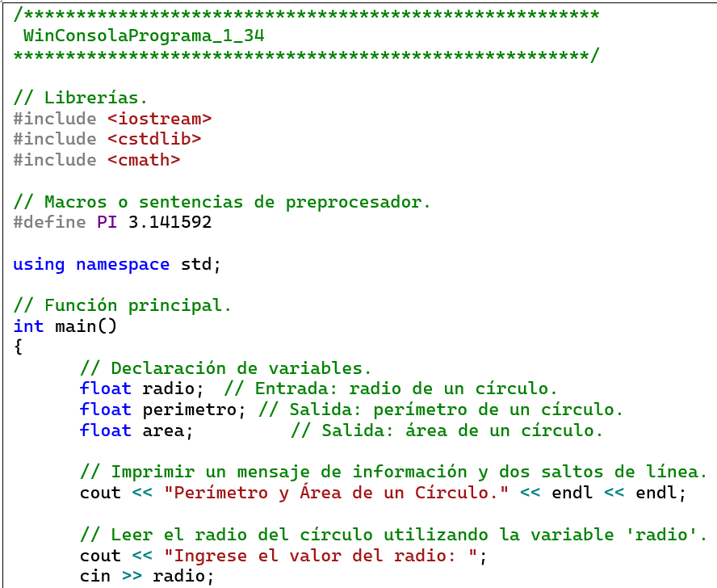

Aplicaciones de las Funciones de la Librería cmath
Problema 1.34
Escribir un programa que calcule el área y el perímetro de un círculo, utilizando las funciones “cout”, “cin” y las siguientes fórmulas matemáticas. Siendo “r” el valor del radio del círculo. (Trabajar con valores flotantes).
Programa 1.34: Código del programa.

Slide 35
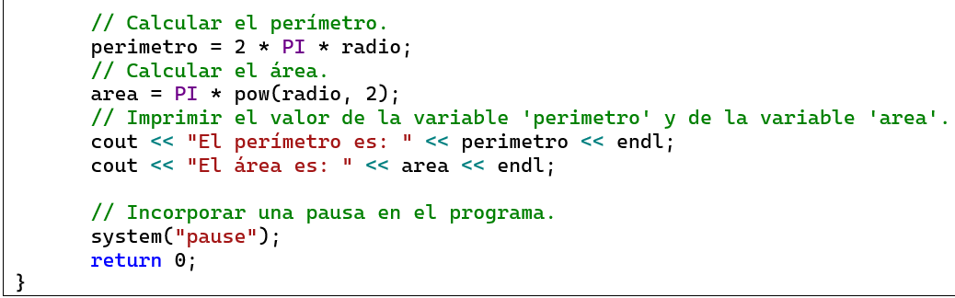
Aplicaciones de las Funciones de la Librería cmath
Problema 1.34
Escribir un programa que calcule el área y el perímetro de un círculo, utilizando las funciones “cout”, “cin” y las siguientes fórmulas matemáticas. Siendo “r” el valor del radio del círculo. (Trabajar con valores flotantes).
Programa 1.34: Código del programa.

Slide 36
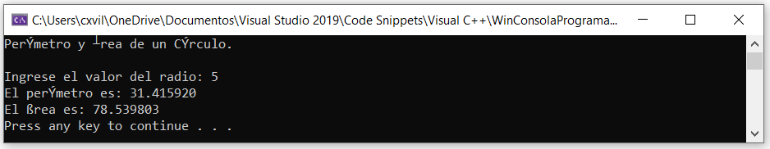
Aplicaciones de las Funciones de la Librería cmath
Problema 1.34
Como se puede ver en este programa, la única entrada es el valor del “radio” del círculo, para lo cual utilizamos la función “cin” que permite leer un dato de manera individual:
cin >> radio;
Luego nosotros calculamos y desplegamos el valor del perímetro y del área del círculo:
// Calcular el perímetro.
perimetro = 2 * PI * radio;
// Calcular el área.
area = PI * pow(radio, 2);
// Imprimir el valor de la variable 'perimetro' y de la variable 'area'.
cout << "El perímetro es: " << perimetro << endl;
cout << "El área es: " << area << endl;
Salida 1.34: Salida del programa.

Slide 37
Contenido
Fórmulas Matemáticas
Funciones de la Librería “cmath”
Problema 1.28. (Aplicación del uso de funciones matemáticas con las funciones cout y cin)
Problema 1.29. (Aplicación del uso de funciones matemáticas con las funciones printf y scanf)
Aplicaciones de las Funciones de la Librería “cmath”
Problema 1.30. (Cálculo del área y perímetro de un cuadrado utilizando cout y cin)
Problema 1.31. (Cálculo del área y perímetro de un cuadrado utilizando printf y scanf)
Problema 1.32. (Cálculo del área y perímetro de un rectángulo utilizando cout y cin)
Problema 1.33. (Cálculo del área y perímetro de un rectángulo utilizando printf y scanf)
Problema 1.34. (Cálculo del área y perímetro de un círculo utilizando cout y cin)
Problema 1.35. (Cálculo del área y perímetro de un círculo utilizando printf y scanf)
Problema 1.36. (Cálculo de la hipotenusa y de los ángulos de un triángulo rectángulo utilizando cout y cin)
Problema 1.37. (Cálculo de la hipotenusa y de los ángulos de un triángulo rectángulo utilizando printf y scanf)
Resumen
Referencias Bibliográficas

Slide 38
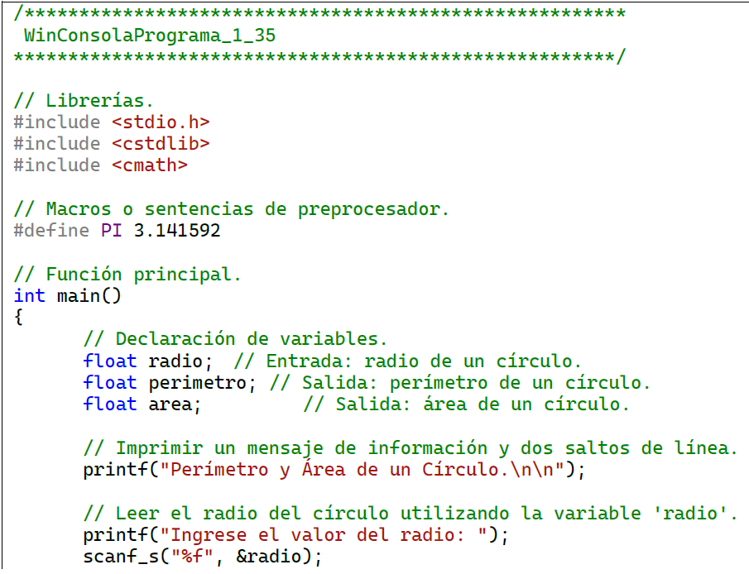
Aplicaciones de las Funciones de la Librería cmath
Problema 1.35
Escribir un programa que calcule el área y el perímetro de un círculo, utilizando las funciones “printf”, “scanf” y las siguientes fórmulas matemáticas. Siendo “r” el valor del radio del círculo. (Trabajar con valores flotantes).
Programa 1.35: Código del programa.

Slide 39
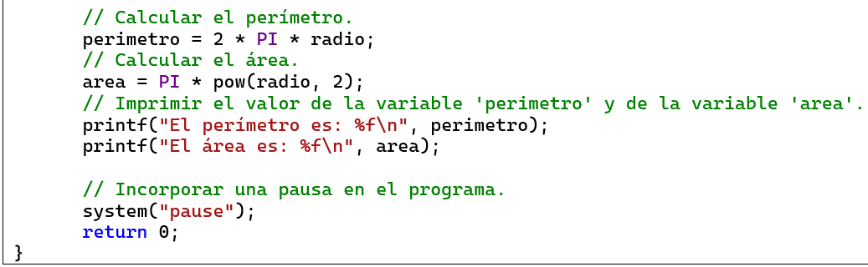
Aplicaciones de las Funciones de la Librería cmath
Problema 1.31
Escribir un programa que calcule el área y el perímetro de un círculo, utilizando las funciones “printf”, “scanf” y las siguientes fórmulas matemáticas. Siendo “r” el valor del radio del círculo. (Trabajar con valores flotantes).
Programa 1.35: Código del programa.

Slide 40
Aplicaciones de las Funciones de la Librería cmath
Problema 1.35
Como se puede ver en este programa, la única entrada es el valor del radio del círculo representada por la variable “radio”, para lo cual utilizamos la función “scanf_s” que permite leer un dato, donde se utiliza el especificador de formato “%f” y la dirección de la variable “radio” manipulada por el operador “&”:
scanf_s("%f", &radio);
Luego nosotros calculamos y desplegamos el valor del perímetro y del área del círculo:
// Calcular el perímetro.
perimetro = 2 * PI * radio;
// Calcular el área.
area = PI * pow(radio, 2);
// Imprimir el valor de la variable 'perimetro' y de la variable 'area'.
printf("El perímetro es: %f\n", perimetro);
printf("El área es: %f\n", area);
Salida 1.35: Salida del programa.

Slide 41
Contenido
Fórmulas Matemáticas
Funciones de la Librería “cmath”
Problema 1.28. (Aplicación del uso de funciones matemáticas con las funciones cout y cin)
Problema 1.29. (Aplicación del uso de funciones matemáticas con las funciones printf y scanf)
Aplicaciones de las Funciones de la Librería “cmath”
Problema 1.30. (Cálculo del área y perímetro de un cuadrado utilizando cout y cin)
Problema 1.31. (Cálculo del área y perímetro de un cuadrado utilizando printf y scanf)
Problema 1.32. (Cálculo del área y perímetro de un rectángulo utilizando cout y cin)
Problema 1.33. (Cálculo del área y perímetro de un rectángulo utilizando printf y scanf)
Problema 1.34. (Cálculo del área y perímetro de un círculo utilizando cout y cin)
Problema 1.35. (Cálculo del área y perímetro de un círculo utilizando printf y scanf)
Problema 1.36. (Cálculo de la hipotenusa y de los ángulos de un triángulo rectángulo utilizando cout y cin)
Problema 1.37. (Cálculo de la hipotenusa y de los ángulos de un triángulo rectángulo utilizando printf y scanf)
Resumen
Referencias Bibliográficas

Slide 42
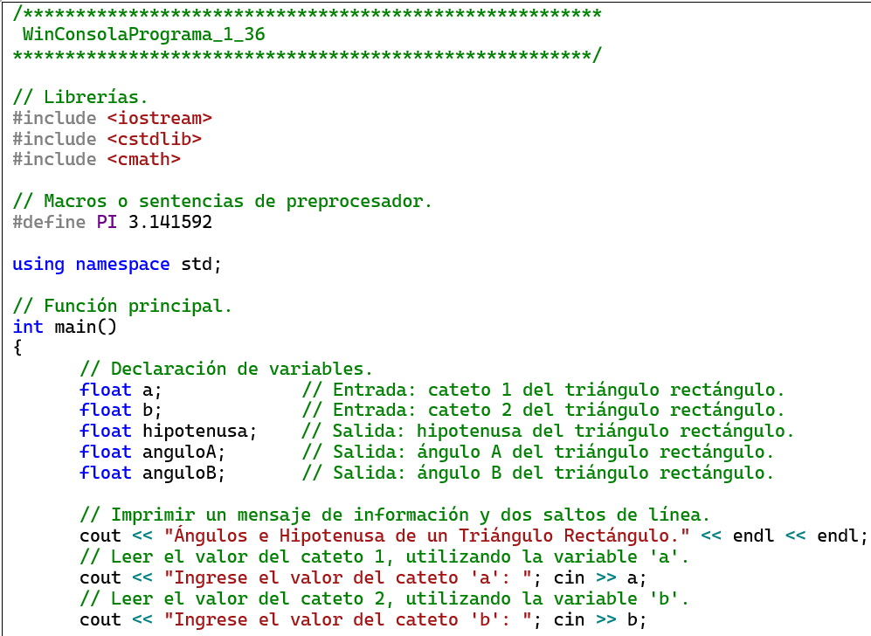
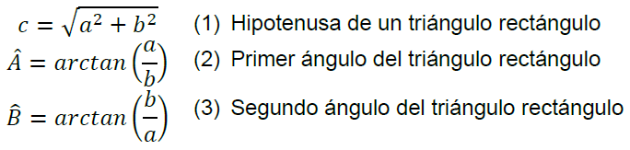
Aplicaciones de las Funciones de la Librería cmath
Problema 1.36
Escribir un programa que calcule la hipotenusa y los dos ángulos internos de un triángulo rectángulo que suman 90°, utilizando las funciones “cout”, “cin” y las siguientes fórmulas matemáticas. Siendo “a” y “b” los valores de los catetos del triángulo rectángulo. (Trabajar con valores flotantes).
Programa 1.36: Código del programa.

Slide 43
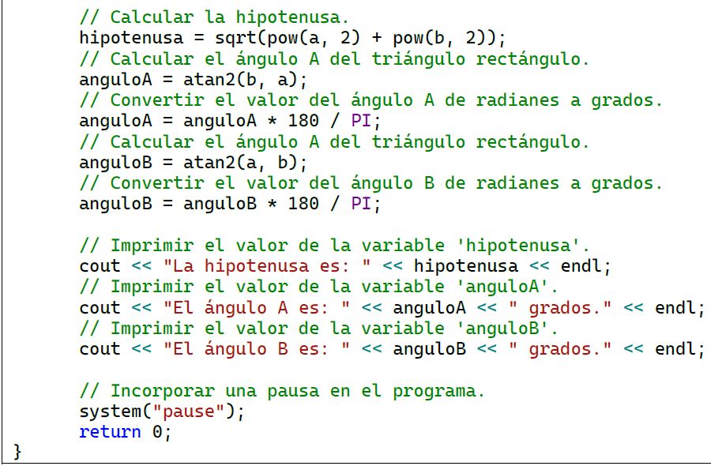
Aplicaciones de las Funciones de la Librería cmath
Problema 1.36
Escribir un programa que calcule la hipotenusa y los dos ángulos internos de un triángulo rectángulo que suman 90°, utilizando las funciones “cout”, “cin” y las siguientes fórmulas matemáticas. Siendo “a” y “b” los valores de los catetos del triángulo rectángulo. (Trabajar con valores flotantes).
Programa 1.36: Código del programa.

Slide 44
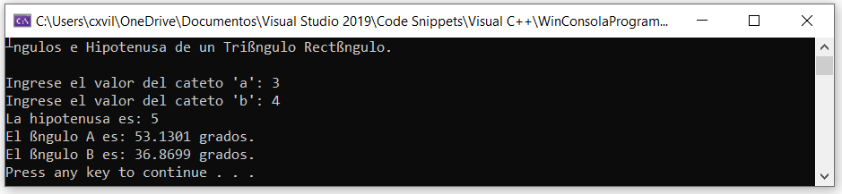
Aplicaciones de las Funciones de la Librería cmath
Problema 1.36
Como se puede ver en este programa, hay dos entradas que son los valores del primer cateto “a” y el segundo cateto “b” del triángulo rectángulo, para lo cual utilizamos la función “cin” que permite leer un dato de manera individual:
cin >> a;
cin >> b;
Luego nosotros calculamos y desplegamos el valor de la hipotenusa utilizando una variable, el valor del primer ángulo utilizando la variable “anguloA” y el valor del segundo ángulo utilizando la variable “anguloB” del triángulo rectángulo:
// Calcular la hipotenusa.
hipotenusa = sqrt(pow(a, 2) + pow(b, 2));
// Calcular el ángulo A del triángulo rectángulo.
anguloA = atan2(b, a);
// Convertir el valor del ángulo A de radianes a grados.
anguloA = anguloA * 180 / PI;
// Calcular el ángulo A del triángulo rectángulo.
anguloB = atan2(a, b);
// Convertir el valor del ángulo B de radianes a grados.
anguloB = anguloB * 180 / PI;
// Imprimir el valor de la variable 'hipotenusa'.
cout << "La hipotenusa es: " << hipotenusa << endl;
// Imprimir el valor de la variable 'anguloA'.
cout << "El ángulo A es: " << anguloA << " grados." << endl;
// Imprimir el valor de la variable 'anguloB'.
cout << "El ángulo B es: " << anguloB << " grados." << endl;
Salida 1.36: Salida del programa.

Slide 45
Contenido
Fórmulas Matemáticas
Funciones de la Librería “cmath”
Problema 1.28. (Aplicación del uso de funciones matemáticas con las funciones cout y cin)
Problema 1.29. (Aplicación del uso de funciones matemáticas con las funciones printf y scanf)
Aplicaciones de las Funciones de la Librería “cmath”
Problema 1.30. (Cálculo del área y perímetro de un cuadrado utilizando cout y cin)
Problema 1.31. (Cálculo del área y perímetro de un cuadrado utilizando printf y scanf)
Problema 1.32. (Cálculo del área y perímetro de un rectángulo utilizando cout y cin)
Problema 1.33. (Cálculo del área y perímetro de un rectángulo utilizando printf y scanf)
Problema 1.34. (Cálculo del área y perímetro de un círculo utilizando cout y cin)
Problema 1.35. (Cálculo del área y perímetro de un círculo utilizando printf y scanf)
Problema 1.36. (Cálculo de la hipotenusa y de los ángulos de un triángulo rectángulo utilizando cout y cin)
Problema 1.37. (Cálculo de la hipotenusa y de los ángulos de un triángulo rectángulo utilizando printf y scanf)
Resumen
Referencias Bibliográficas

Slide 46
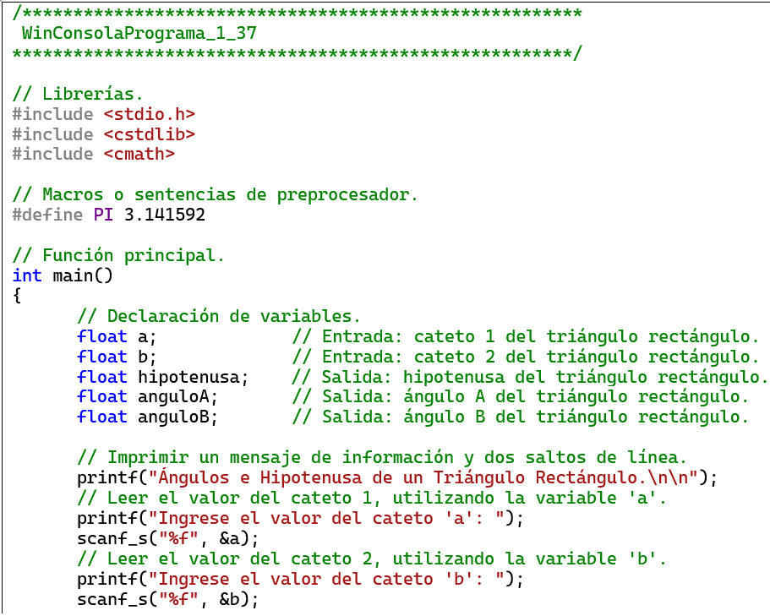
Aplicaciones de las Funciones de la Librería cmath
Problema 1.37
Escribir un programa que calcule la hipotenusa y los dos ángulos internos de un triángulo rectángulo que suman 90°, utilizando las funciones “printf”, “scanf” y las siguientes fórmulas matemáticas. Siendo “a” y “b” los valores de los catetos del triángulo rectángulo. (Trabajar con valores flotantes).
Programa 1.37: Código del programa.

Slide 47
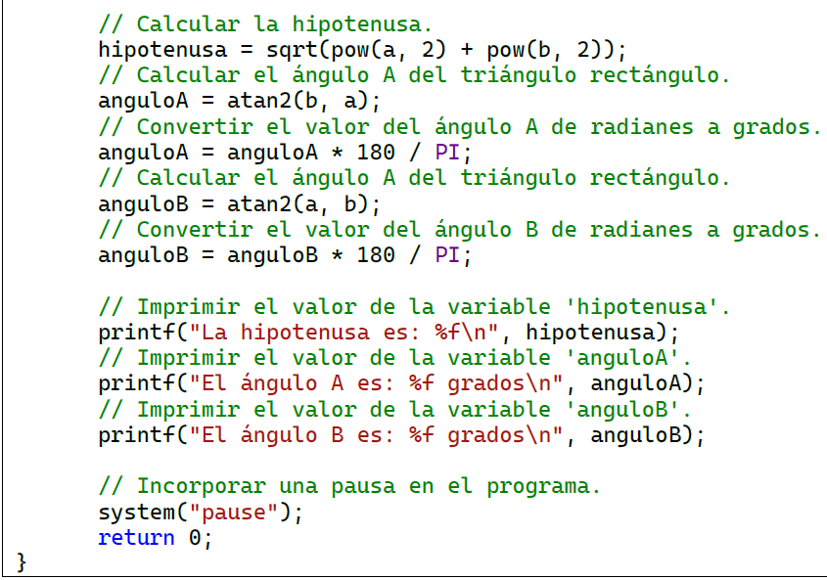
Aplicaciones de las Funciones de la Librería cmath
Problema 1.37
Escribir un programa que calcule la hipotenusa y los dos ángulos internos de un triángulo rectángulo que suman 90°, utilizando las funciones “printf”, “scanf” y las siguientes fórmulas matemáticas. Siendo “a” y “b” los valores de los catetos del triángulo rectángulo. (Trabajar con valores flotantes).
Programa 1.37: Código del programa.

Slide 48
Aplicaciones de las Funciones de la Librería cmath
Problema 1.37
Como se puede ver en este programa, hay dos entradas que son los valores del primer cateto “a” y el segudo cateto “b” del triángulo rectángulo representadas por las variables “a” y “b”, para lo cual utilizamos la función “scanf_s” que permite leer un dato, donde se utiliza el especificador de formato “%f” y la dirección de la variable manipulada por el operador “&”, en cada caso:
scanf_s("%f", &a);
scanf_s("%f", &b);
Luego nosotros calculamos y desplegamos el valor de la hipotenusa utilizando una variable, el valor del primer ángulo utilizando la variable “anguloA” y el valor del segundo ángulo utilizando la variable “anguloB” del triángulo rectángulo:
// Calcular la hipotenusa.
hipotenusa = sqrt(pow(a, 2) + pow(b, 2));
// Calcular el ángulo A del triángulo rectángulo.
anguloA = atan2(b, a);
// Convertir el valor del ángulo A de radianes a grados.
anguloA = anguloA * 180 / PI;
// Calcular el ángulo A del triángulo rectángulo.
anguloB = atan2(a, b);
// Convertir el valor del ángulo B de radianes a grados.
anguloB = anguloB * 180 / PI;
// Imprimir el valor de la variable 'hipotenusa'.
printf("La hipotenusa es: %f\n", hipotenusa);
// Imprimir el valor de la variable 'anguloA'.
printf("El ángulo A es: %f grados\n", anguloA);
// Imprimir el valor de la variable 'anguloB'.
printf("El ángulo B es: %f grados\n", anguloB);
Salida 1.37: Salida del programa.

Slide 49
Contenido
Fórmulas Matemáticas
Funciones de la Librería “cmath”
Problema 1.28. (Aplicación del uso de funciones matemáticas con las funciones cout y cin)
Problema 1.29. (Aplicación del uso de funciones matemáticas con las funciones printf y scanf)
Aplicaciones de las Funciones de la Librería “cmath”
Problema 1.30. (Cálculo del área y perímetro de un cuadrado utilizando cout y cin)
Problema 1.31. (Cálculo del área y perímetro de un cuadrado utilizando printf y scanf)
Problema 1.32. (Cálculo del área y perímetro de un rectángulo utilizando cout y cin)
Problema 1.33. (Cálculo del área y perímetro de un rectángulo utilizando printf y scanf)
Problema 1.34. (Cálculo del área y perímetro de un círculo utilizando cout y cin)
Problema 1.35. (Cálculo del área y perímetro de un círculo utilizando printf y scanf)
Problema 1.36. (Cálculo de la hipotenusa y de los ángulos de un triángulo rectángulo utilizando cout y cin)
Problema 1.37. (Cálculo de la hipotenusa y de los ángulos de un triángulo rectángulo utilizando printf y scanf)
Resumen
Referencias Bibliográficas

Slide 50

Resumen
El compilador de C/C++ traduce el código fuente a código objeto. El enlazador luego combina el código objeto para producir el programa ejecutable que puede correr sobre un sistema operativo.
Cada programa en lenguaje C/C++ tiene una función principal (main), la cual define el punto de entrada a un programa.
La función de salida cout permite desplegar datos desde la ventana de la consola utilizando el operador de inserción ‘<<’. La función de entrada cin permite la entrada de datos por consola utilizando el operador de extracción ‘>>’.
Una variable permite almacenar un elemento en la memoria de acceso aleatorio (RAM) un valor de algún tipo de dato definido en el lenguaje C/C++.
Los cinco operadores aritméticos binarios que maneja el lenguaje C/C++ son: suma (+), resta (-), multiplicación (*), división (/), módulo (%).
Los seis operadores relacionales que maneja el lenguaje C/C++ son: igual a (==), no igual a (!=), mayor que (>), menor que (<), mayor o igual que (>=), menor o igual que (<=).
Los tres operadores lógicos que maneja el lenguaje C/C++ son: operador lógico AND (&&), operador lógico OR (||), operador lógico de negación NOT (!).
La Librería de Encabezado de Funciones Matemáticas (Math Library Header), es una librería que tiene funciones para realizar operaciones matemáticas básicas, tales como: funciones trigonométricas, funciones exponenciales, funciones logarítmicas, funciones para calcular la raíz cuadrada, funciones para calcular el valor absoluto de un número, etc.
En el lenguaje C/C++ se pueden crear programas que utilicen operadores aritméticos, relacionales y lógicos para resolver problemas de programación.
Programa 1.25.4: Resumen del Capítulo 1.
Fuente: https://www.flaticon.es/icono-gratis/resumen_4833961.

Slide 51
Contenido
Fórmulas Matemáticas
Funciones de la Librería “cmath”
Problema 1.28. (Aplicación del uso de funciones matemáticas con las funciones cout y cin)
Problema 1.29. (Aplicación del uso de funciones matemáticas con las funciones printf y scanf)
Aplicaciones de las Funciones de la Librería “cmath”
Problema 1.30. (Cálculo del área y perímetro de un cuadrado utilizando cout y cin)
Problema 1.31. (Cálculo del área y perímetro de un cuadrado utilizando printf y scanf)
Problema 1.32. (Cálculo del área y perímetro de un rectángulo utilizando cout y cin)
Problema 1.33. (Cálculo del área y perímetro de un rectángulo utilizando printf y scanf)
Problema 1.34. (Cálculo del área y perímetro de un círculo utilizando cout y cin)
Problema 1.35. (Cálculo del área y perímetro de un círculo utilizando printf y scanf)
Problema 1.36. (Cálculo de la hipotenusa y de los ángulos de un triángulo rectángulo utilizando cout y cin)
Problema 1.37. (Cálculo de la hipotenusa y de los ángulos de un triángulo rectángulo utilizando printf y scanf)
Resumen
Referencias Bibliográficas

Slide 52

Referencias Bibliográficas
Ceballos, F.J., 2007. C/C++: Curso de Programación. Tercera Edición. Editorial RA-MA, España. ISBN: 978-84-9964-322-9.
Davies, P., 1995. The Indispensable Guide to C with Engineering Applications. First Edition. Addison-Wesley Publishing Company, USA. ISBN: 0-201624389.
Deitel, H., Deitel, P., 2003. Cómo Programar en C++. Cuarta Edición. Pearson Educación, México. ISBN: 970-26-0254-8.
Docsity (s.f.). Teoría de la relatividad. Sitio Web Educativo. Disponible en: https://www.docsity.com/es/teoria-de-la-relatividad-fisica-ejercicios/7482343/.
Fisimat, (s.f.). Ley de gravitación universal – Ejercicios resueltos. Sitio Web Educativo: Física y Matemáticas. Disponible en: https://www.fisimat.com.mx/ley-de-la-gravitacion-universal/.
Granizo, E., 2016. Lenguaje C. Teoría y Ejercicios. Tercera Edición. Edicumbre Editorial Corporativa, Ecuador. ISBN: En Trámite.
Guillen, M., 2000. Cinco ecuaciones que cambiaron el mundo: El poder y la belleza de las matemáticas. Editorial Debate S.A., Madrid, España. ISBN:9788483062289.
Jones, B., Aitken, P., 2003. C in 21 Days. Sixth Edition. SAMS Teach Yourself, USA. ISBN: 0-672-32448-2.
Joyanes Aguilar, L., Zahonero Martínez, I., 2005. Programación en C. Metodología, algoritmos y estructuras de datos. Segunda Edición. McGraw-Hill, España. ISBN: 978-8448198442.
Luna, F., 2004. C++ Programming for Game Developers. Module I. Game Institute. E-Institute, Inc., USA.
Ritchie, D., Kernighan, B., 1988. C Programming Language. Second Edition. Prentice Hall, USA. ISBN: 0-13-110362-8.
Serway, R., Jewett, J., 2005. Física para Ciencias e Ingeniería. Volumen 1. Séptima Edición. ISBN: 978-607-481-357-9. Cengage Learning Editores, México.
Serway, R., Jewett, J., 2009. Física para Ciencias e Ingeniería. Volumen 2. Séptima Edición. ISBN: 978-607-481-358-6. Cengage Learning Editores, México.
Stroustrup, B., 1997. The C++ Programming Language. Special Edition. Addison-Wesley, USA. ISBN: 0-201-88954-4.
Zambrano, M., Villacís, C., Alvarado, D., Pérez, D., Carvajal, V., Guijarro, J., Prajapati, Neerav., Sunday-Oyelere, S., 2021. Active learning of programming as a complex technology applying problem solving, programming case study and OnlineGDB Compiler. 10th International Conference on Educational and Information Technology (ICEIT). DOI: 10.1109/ICEIT51700.2021.9375611. ISBN:978-1-6654-2295-6.

Slide 53

Pensamiento
Científico de la Computación
“No estudies para ganar dinero, estudia para aprender. Lo que aprendas hoy es lo que serás mañana.”
Figura 1.25.5. Bill Gates, fundador de la empresa Microsoft.
Fuente: https://marketing4ecommerce.net/historia-de-bill-gates-10-curiosidades-sobre-el-creador-de-microsoft-que-probablemente-no-sabias/.

Slide 54
Créditos
Universidad de las Fuerzas Armadas – ESPE (Quito-Ecuador)
Margarita Zambrano, César Villacís, David Alvarado, Luis García, Kevin Topón
e-mail: {mezambrano, cjvillacis, fdalvarado, lfgarcia1, kdtopon}@espe.edu.ec
Universidad Politécnica Salesiana – UPS (Quito-Ecuador)
Margarita Villacís
e-mail: {dmvillacis}@ups.edu.ec
Universidad Rey Juan Carlos – URJC (Madrid-España)
Sofía Bayona, Luis Pastor
e-mail: {sofia.bayona, luis.pastor}@urjc.es

